Slide 1
ISSP-UJKZ Traitements des données sous: SPSS et STATA Cours de SPSS
Réné Zemba
Ingénieur Statisticien Economiste
Assistant Technique PHASAO

Slide 2
Chapitre 3: Analyse descriptive
Pondération des données
Conception des tableaux sous SPSS
Construction des graphiques sous SPSS
Détection des valeurs extrêmes ou aberrantes

Slide 3
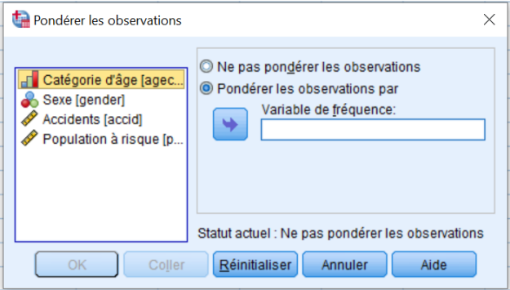
I. Pondération des données
Pour pondérer les observations, on rentre dans Données → Pondérer les observations et on a la boite de dialogue :
Sélectionnez ensuite « Pondérer les observations par » et vous placez la variable poids dans l’espace « Variable de fréquence ». On clique sur ok ou coller si on veut gardez la syntaxe.

Slide 4
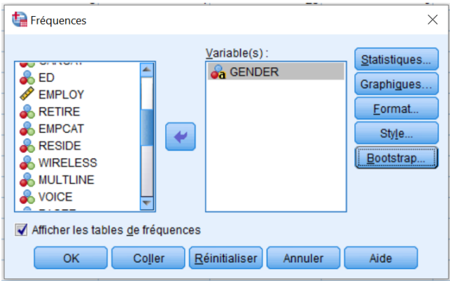
II. Conception des tableaux sous SPSS
1. Tableau de fréquences
Pour faire sortir un tableau de fréquence sous SPSS, on se rend dans l’onglet Analyse → Statistiques descriptives → Fréquences,
Sélectionnez dans la case de gauche les variables que vous souhaitez analyser. Vous pouvez demander les tableaux pour plusieurs variables à la fois, si elles se suivent dans la liste

Slide 5
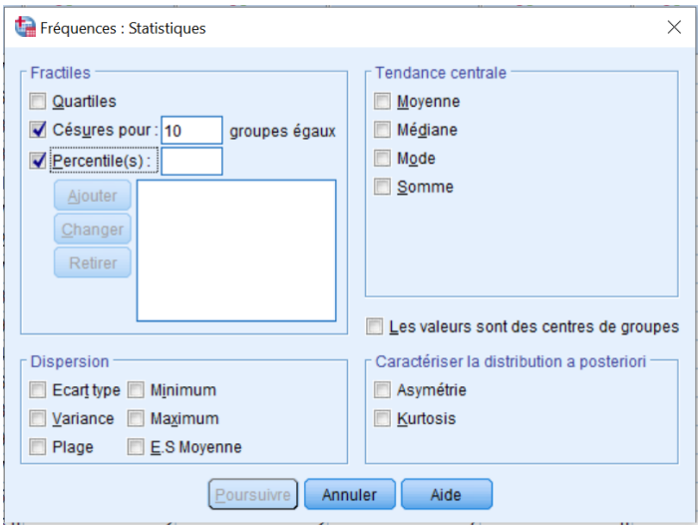
II. Conception des tableaux sous SPSS
1. Tableau de fréquences
Dans l’onglet « Statistiques », on peut choisir l'information que l'on désire avoir sur les données.
Ainsi on peut avoir des indices de tendance centrale (moyenne, médiane et mode), obtenir la valeur pour laquelle l'échantillon sera divisé en quartiles (Quartiles), en x sous-échantillons composés du même nombre de participant-e-s (Césures pour : x groupes égaux) ou certains fractiles (Percentile(s):), et d’autres informations.
Il suffit de sélectionner les informations que vous voudrez et cliquez ensuite sur « Poursuivre »

Slide 6
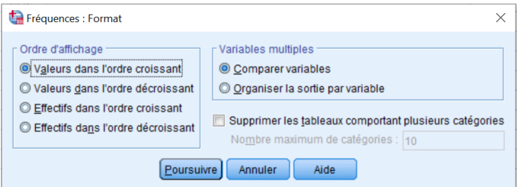
II. Conception des tableaux sous SPSS
1. Tableau de fréquences
Dans l’onglet « Graphiques », vous pouvez demander le diagramme en barres (Graphiques à barres) qui correspond à la version graphique du tableau de fréquence, ou l’histogramme (Histogrammes) pour les variables ordinales ou quantitatives qui comptent beaucoup de modalités (avec l’histogramme, SPSS regroupe automatiquement des catégories pour que le graphique soit plus lisible, par exemple si vous avez des âges de 20 à 60 ans, plutôt que de créer 41 bâtonnets, l’histogramme va regrouper les âges de 2 en 2 pour garder 21 catégories, 20-22, 22-24, etc.). Vous pouvez également choisir les valeurs (fréquence ou pourcentage) à afficher sur le graphique
L’onglet « Format » vous permet de choisir le mode d’affichage des résultats, si vous voudrez afficher les valeurs ou les effectifs par ordre croissant ou décroissant

Slide 7
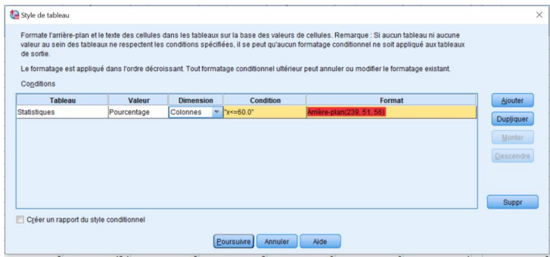
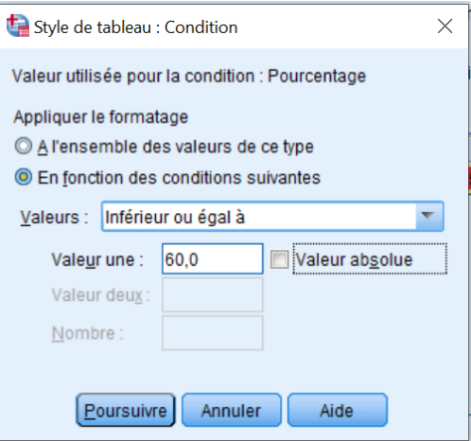
II. Conception des tableaux sous SPSS
1. Tableau de fréquences
L’onglet « Style » pour formater l’arrière-plan et le texte des cellules dans les tableaux sur la base des valeurs des cellules. Elle permet de mettre en évidence les valeurs d’une certaine catégorie (X>45%) en y affectant des couleurs.
Pour régler la condition, il suffit de double clique sur la colonne condition et cette boite de dialogue va s’ouvrir
On coche tout simplement « En fonction des conditions suivantes » et on donne les conditions et cliquer sur poursuivre

Slide 8
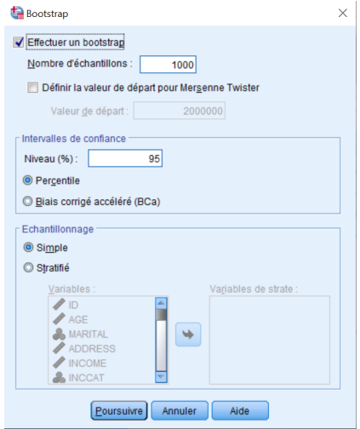
II. Conception des tableaux sous SPSS
1. Tableau de fréquences
L’onglet « Bootstrap » : une technique de test de la stabilité du modèle. Il estime la distribution d'échantillonnage d'un estimateur par rééchantillonnage avec remise à partir de l'échantillon d'origine. Estimez les erreurs standard et les intervalles de confiance d'un paramètre de population tel qu'une moyenne, une médiane, une proportion, un rapport de côtes, un coefficient de corrélation, un coefficient de régression ou autres. Contrôlez le nombre d'échantillons bootstrap, définissez une valeur de départ aléatoire et indiquez si une méthode simple ou stratifiée est appropriée. Pour effectuer un bootstrap, cliquer sur l’onglet « Bootstrap » et vous avez :
Sélectionnez « Effectuer un bootstrap », le nombre d’échantillon par défaut est 1000. Préciser la précision de l’intervalle de confiance et la méthode d’échantillonnage. Une fois les paramétrages terminés, Cliquez sur Poursuivre puis OK ou Coller pour lancer votre analyse. Le logiciel créera alors une nouvelle fenêtre de résultats nommée « Sortie »

Slide 9
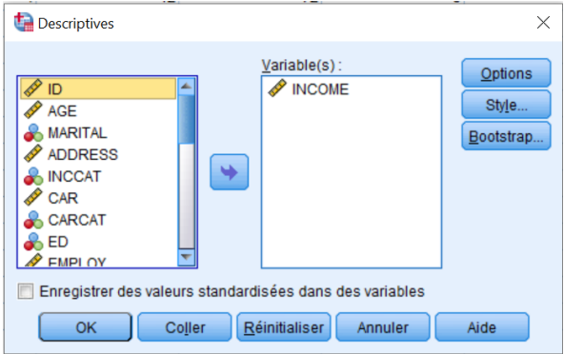
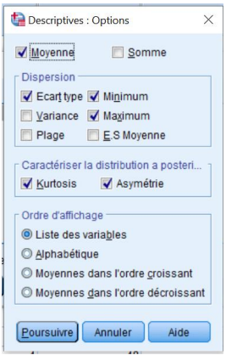
II. Conception des tableaux sous SPSS
2. Tableau descriptif des variables quantitatives (moyenne, variance, écart-types…)
On peut directement obtenir des statistiques descriptives sur la variable en se rendant dans Analyse → statistiques descriptives → Descriptives,
L’onglet « Options » permet de sélectionner les statistiques qu’on désire affichés
En sélectionnant quelques statistiques et cliquer sur poursuivre puis Ok

Slide 10
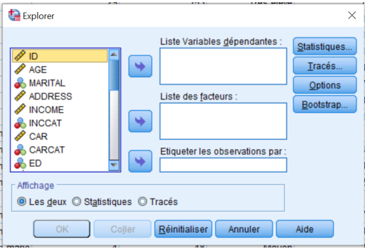
II. Conception des tableaux sous SPSS
3. Observation d’une variable par rapport à une autre variable
On cherche ici à afficher les données descriptives d'une variable quantitative pour différents sous-groupes de participant(e)s, donc en fonction d'une variable nominale.
On pouvait le faire en passant par une fragmentation ou sélection de la base ; mais une autre manière plus simple de le faire sera de créer des tableaux avec l’information que vous cherchez
Analyse → Statistiques descriptives → Explorer
Entrez la variable quantitative dans la case « Liste des Variables dépendantes »: et la (ou les) variable(s) nominale(s) dans la case « Liste des facteurs ». À noter que si vous introduisez plusieurs variables dans Liste des facteurs, vous aurez un tableau pour chaque variable nominale.
Dans la case Affichage, vous pouvez choisir si vous souhaitez les données statistiques, les graphiques (Tracés) ou les deux.

Slide 11
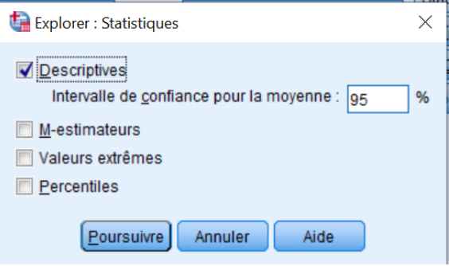
II. Conception des tableaux sous SPSS
3. Observation d’une variable par rapport à une autre variable
Dans l’onglet « Statistiques », vous cochez Descriptives pour avoir les indices descriptifs
noter pour cette commande « Explorer » que dans Plots, vous pouvez choisir en plus du boxplot donné par défaut l'histogramme, en cochant la case correspondante, ainsi que le test de normalité Kolmogorov-Smirnov (en cochant « Tracés de répartition gaussiens avec tests)

Slide 12
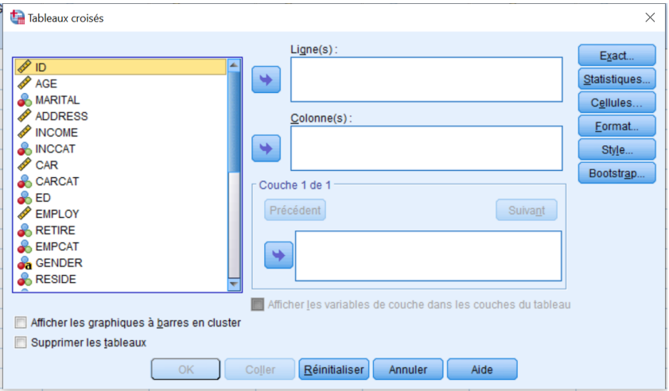
II. Conception des tableaux sous SPSS
4. Tableaux croisés ou tableau de contingences (deux variables nominales)
On cherche le plus souvent à Calculer la fréquence (nombres et/ou pourcentage) des participants qui sont compris dans les modalités d'une variable nominale, croisée avec les participantes qui sont compris dans les modalités d'une seconde variable nominale
Le chemin est Analyse → Statistiques descriptives →Tableaux croisés :
Entrez une première variable dans la case Colonne(s): et une deuxième variable sous Ligne(s): toujours en les sélectionnant et en cliquant sur la flèche qui sépare les deux cases.

Slide 13
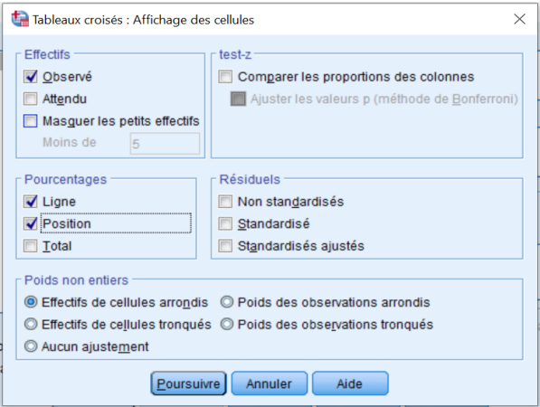
II. Conception des tableaux sous SPSS
4. Tableaux croisés ou tableau de contingences (deux variables nominales)
Ensuite, cliquez sur l’onglet Cellules… pour demander les pourcentages (en ligne et/ou en colonne).
Vous cochez ligne ou colonne ou total si vous voulez afficher des totaux.
Les onglets se comportent de la même manière que ce qui est décrit précédemment saut les onglets « Exact » et « Statistiques » permettent en plus de faire des tests statistiques plus poussés qu’on verra dans la suite.

Slide 14
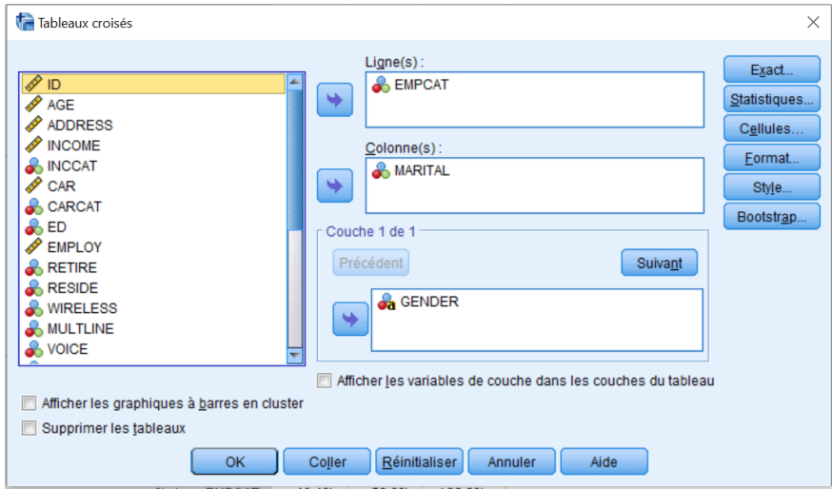
II. Conception des tableaux sous SPSS
4. Tableaux croisés ou tableau de contingences (deux variables nominales)
On pouvait choisir d’inclure une troisième variable, dans le croisement. Il suffit de le glisser dans le champ « Couche 1 de 1 » et comme :
Il faut noter que cette commande ne permet pas de croiser plus de trois variables

Slide 15
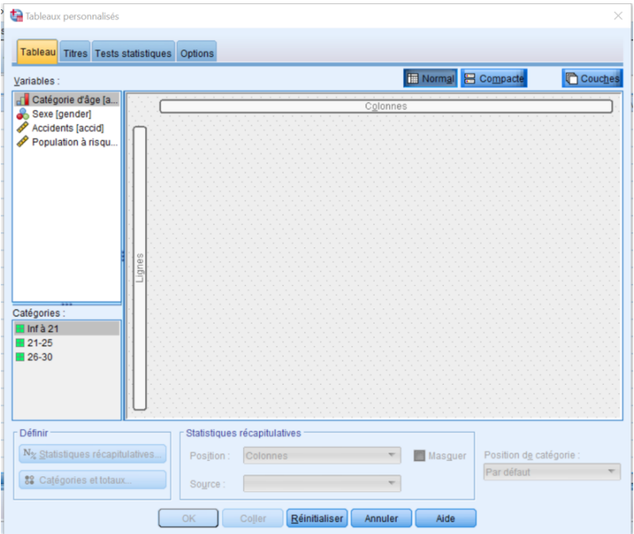
II. Conception des tableaux sous SPSS
5. Construction des tableaux personnalisés
Les tableaux personnalisés permettent de construire des tableaux complexes en croisant des variables. Ils peuvent plus de trois variables. Une utilisation efficace de cette commande nécessite que vous définissiez au préalable les libellés des valeurs de toutes les variables nominales ordinales. Le chemin pour le construire : Analyse → Tableaux → Tableau personnalisés, on a :
Pour construire le tableau, il suffit de glisser les variables du champs « Variables » vers l’espace, vous les positionnez sur les barres horizontales (Colonnes) ou verticales (Lignes) en fonction de comment vous voulez les organiser

Slide 16
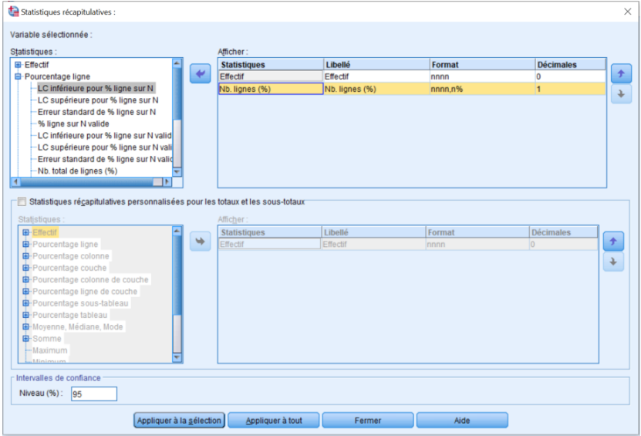
II. Conception des tableaux sous SPSS
5. Construction des tableaux personnalisés
Pour afficher les pourcentages et/ou d’autres catégories de fréquences, il faut ouvrir l’onglet « 𝑵% 𝑺𝒕𝒂𝒕𝒊𝒔𝒕𝒊𝒒𝒖𝒆𝒔 𝒅𝒆𝒔𝒄𝒓𝒊𝒑𝒕𝒊𝒗𝒆𝒔 ». On va essayer d’ajouter à notre tableau un pourcentage ligne. Il suffit de cliquer sur « 𝑵% 𝑺𝒕𝒂𝒕𝒊𝒔𝒕𝒊𝒒𝒖𝒆𝒔 𝒅𝒆𝒔𝒄𝒓𝒊𝒑𝒕𝒊𝒗𝒆𝒔 » et déplier « Pourcentages Lignes », en cliquant sur le petit plus derrière. On choisit juste la « NB. Ligne (%) », et on le met dans le champ affiché, On a :
Il existe bien d’autres catégories de pourcentages Lignes que vous pouvez choisir si vous en avez besoins. Ensuite, vous pouvez modifier le format d’affichage et le nombre de caractère après la virgule « Décimales » comme ça vous convient. Enfin vous cliquez sur « Appliquer à tout » et « Fermer ».

Slide 17
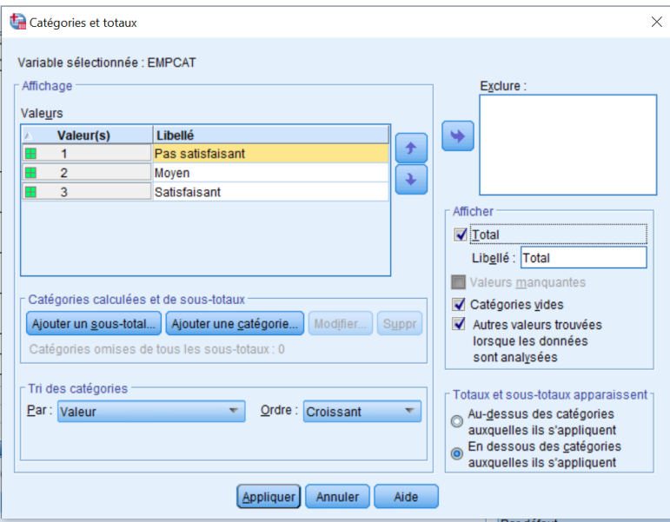
II. Conception des tableaux sous SPSS
5. Construction des tableaux personnalisés
Dans l’onglet « Catégories et totaux », vous pouvez également choisir d’exclure certaines modalités dans l’affichage du tableau ou de faire afficher les totaux. Pour afficher le total, il faut cocher « Total » et changer le libellé si vous le désirez (mettre « Ensemble » par exemple). Pour faire ces modification, il faudrait d’abord sélectionner la ou les variables concernée(s) dans le tableau. On a

Slide 18
III. Construction des graphiques sous SPSS
Bien que lors que de la construction des tableaux l’option « Graphiques » vous permet de faire sortir directement de différentes sortes de graphiques, il existe d’autres moyens de construire des graphiques. On va s’y pencher dans cette partie avec les possibilités de mise en forme qu’offre SPSS.

Slide 19
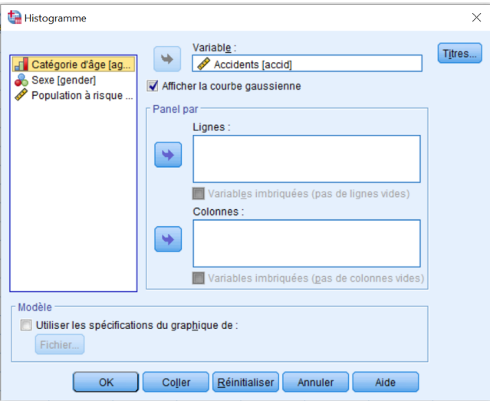
III. Construction des graphiques sous SPSS
1. Histogrammes
Les histogrammes peuvent être obtenus suivant ce chemin : Graphiques → Boite de dialogue Ancienne Version → Histogramme, Puis entrez la variable souhaitée dans la case Variable, grâce à la flèche, puis cliquez sur OK. Cocher la case « Affiché la courbe gaussienne » permet d’afficher la courbe normale, c’est-à-dire la courbe que devrait suivre les données si la variable est distribuée normalement. Cette option est très pratique pour estimer la normalité des variables et aussi détecter d’éventuelles valeurs extrêmes
Vous pouvez également obtenir l'histogramme par la fonction « Explore ».

Slide 20
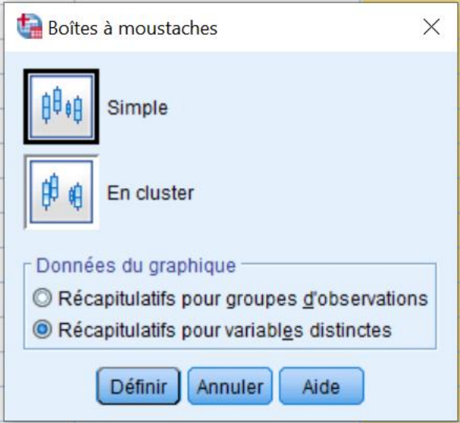
III. Construction des graphiques sous SPSS
2. Boîtes à moustaches
Typiquement, la boîte à moustaches permet, pour un jeu de données, de représenter la médiane, les quartiles et les centiles (5e et 95e) ou les déciles (1er et 9e). Sont également souvent représentées les données aberrantes (outliers). On peut la trouver sous des formes différentes où on représentera le minimum et le maximum de l'échantillon à la place des centiles ou déciles.
Le chemin d’accès de la boîte à moustache : Graphiques → Boite de dialogue Ancienne Version → Boîte à moustaches, Vous obtenez d’abord une fenêtre d’options, depuis laquelle il est possible de générer quatre types de box-plot. À noter que plus on introduit de variables dans un graphique, moins il est lisible. Veillez à bien réfléchir à quelles informations vous souhaitez pouvoir voir dans votre box-plot avant de choisir le type.

Slide 21
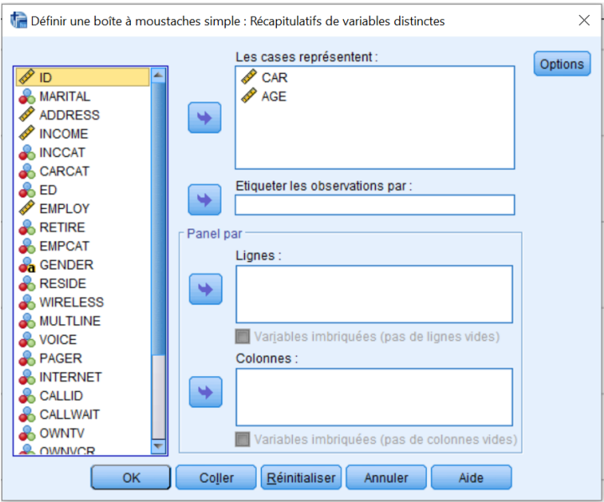
III. Construction des graphiques sous SPSS
2. Boîtes à moustaches
Cas 1 : Pour générer un box-plot représentant plusieurs variables, mais présentées individuellement, choisir Simple et récapitulatif pour variables distinctes, puis cliquer sur Définir.
Dans le champ « Les cases représentent », entrez toutes les variables que vous souhaitez voir affichées dans le box-plot. Attention toutefois aux échelles, si elles sont trop différentes entre les variables, vous aurez de la peine à lire les informations

Slide 22
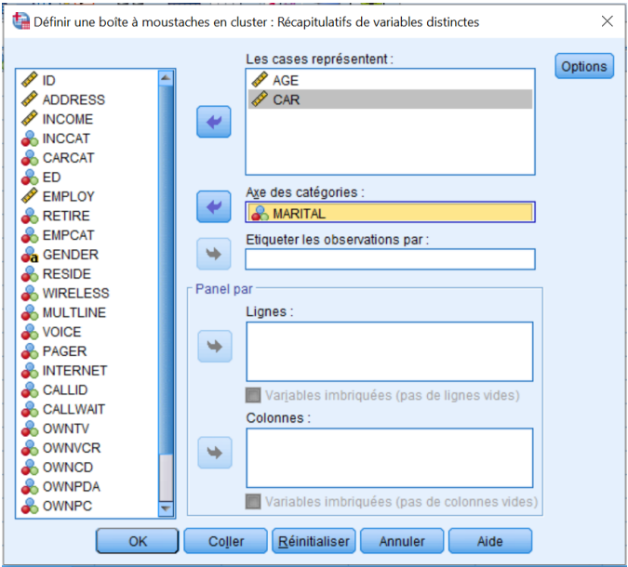
III. Construction des graphiques sous SPSS
2. Boîtes à moustaches
Cas 2 : En choisissant En cluster, puis Récapitulatifs pour les variables distinctes, vous obtiendrez un box-plot représentant deux variables séparées, mais en fonction d’une troisième variable nominale.
Entrez toutes les variables souhaitées dans champs « Les cases représentent » (encore une fois, attention aux échelles), mais ajouter cette fois-ci une variable nominale dans « Axe des catégories », puis OK.

Slide 23
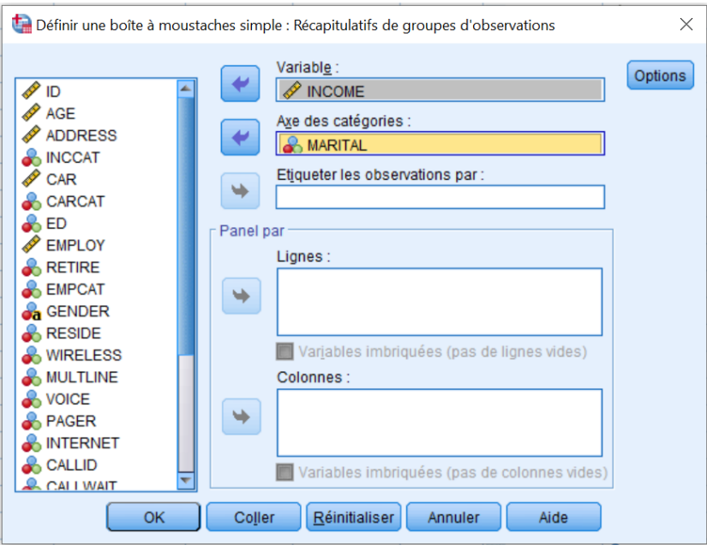
III. Construction des graphiques sous SPSS
2. Boîtes à moustaches
Cas 3 : Pour générer un box-plot représentant deux sous-groupes, choisir Simple et Récapitulatifs pour groupes d’observations. Ce type de box-plot est plutôt adapté pour une variable quantitative et une variable nominale
Entrez votre variable quantitative dans la case « Variable », et la variable nominale, dans la case « Axe des Catégories », puis OK. À noter que c’est le même box-plot obtenu en choisissant Plots dans la fonction Explore

Slide 24
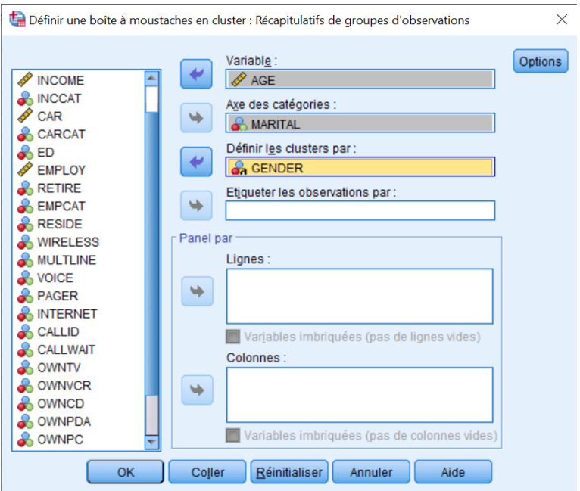
III. Construction des graphiques sous SPSS
2. Boîtes à moustaches
Cas 4 : Choisissez En cluster, puis Récapitulatifs pour groupes d’observations, si vous souhaitez représenter une variable quantitative en fonction de deux variables nominales. Ici, nous avons choisis AGE en fonction du statut matrimonial et du sexe.
La variable nominale que vous entrez dans « Axes des catégories », sera la variable représentée sur l’axe X et celle dans « Définir les clusters par » représentera les différentes couleurs.

Slide 25
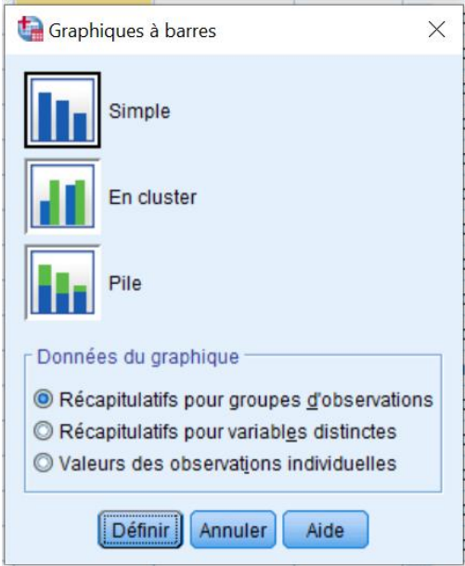
III. Construction des graphiques sous SPSS
3. Graphiques de moyennes (variables quantitatives)
Les graphiques des moyennes servent à représenter les résultats lorsque l'on veut représenter des moyennes de variables quantitatives dans des sous-groupes de l’échantillons définis par des variables nominales. Le chemin : Graphiques → Boite de dialogue Ancienne Version → Barres…,

Slide 26
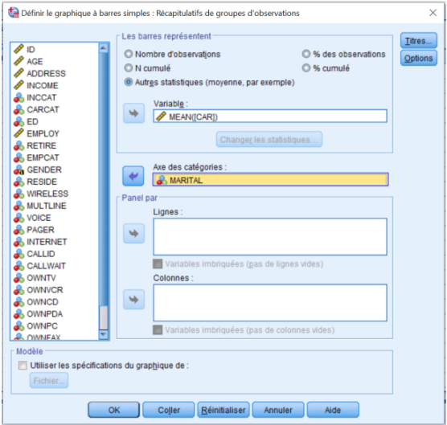
III. Construction des graphiques sous SPSS
3. Graphiques de moyennes (variables quantitatives)
Cas 1 : Une variable nominale et une variable quantitative. Choisir Simple et Récapitulatifs pour groupes d’observations, puis presser Définir. Cochez Autres statistiques (moyenne par exemple) dans la case « Les Barre représentent », entrez la variable quantitative dans « Variable » et la variable nominale dans « Axes des catégories ».

Slide 27
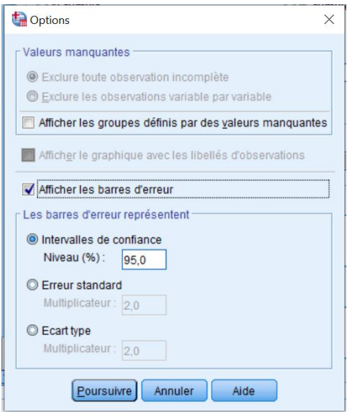
III. Construction des graphiques sous SPSS
3. Graphiques de moyennes (variables quantitatives)
Dans l’onglet Options…, vous pouvez représenter les barres d'erreur (soit l'intervalle de confiance généralement de 95%, soit l'erreur standard ou l'écart-type, en fixant le Multiplier à 1 : barre d’erreur = 1 x le SD ou le SE au-dessus et au-dessous de la moyenne représentée par la hauteur du bâtonnet)
Nb !!! En cliquant deux fois sur le graphique, puis deux fois sur les différentes parties du graphique (axes, barres, etc.), vous pouvez l'éditer pour le rendre plus lisible (nom des axes, grandeur des polices, couleurs, etc.).

Slide 28
III. Construction des graphiques sous SPSS
3. Graphiques de moyennes (variables quantitatives)
Cas 2 : Une variable nominale et plusieurs variables quantitatives. Choisir En cluster et Récapitulatif pour variables distinctes. Les variables quantitatives sont à placer dans la case Les barres représentent : et la variable nominale dans Axes des catégories. Les barres d’erreur sont dans l’onglet Options… comme précédemment décrit.
Cas 3 : Une variable quantitative et plusieurs variables nominales. Choisir En cluster et Récapitulatifs pour groupes d’observations. La variable quantitative est à placer dans la case Variables: (choisir généralement Autres statistiques (moyenne par exemple)) et les variables nominales dans Axes des catégories (axe des x) et Définir les clusters par, barres de couleur différente.

Slide 29
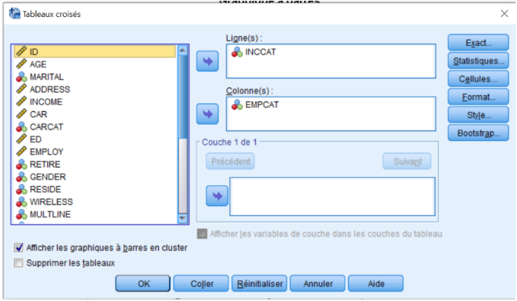
III. Construction des graphiques sous SPSS
4. Graphique en barre ou histogramme groupé (des variables qualitatives)
Ces graphiques vous permettent de présenter les effectifs ou pourcentage des variables nominales sous forme des barres 📊 (groupés ou non). On l’obtenir directement à partir des tableaux croisés en cochant l’onglet « afficher les graphiques en barre en cluster ». Chemin : Analyse → Statistiques descriptives →Tableaux croisés :

Slide 30
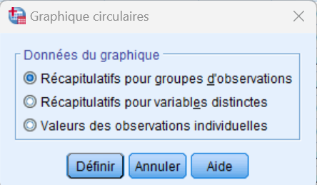
III. Construction des graphiques sous SPSS
5. Diagramme circulaire
Ce diagramme permet de présenter les fréquences ou pourcentage d’une variable catégorielle dans un cercle.
Chemin : Graphiques → Boite de dialogue ancienne version → Circulaire,
Choisissez le format de présentation en fonction du nombre de diagramme circulaire que vous voulez présenter la même page :

Slide 31
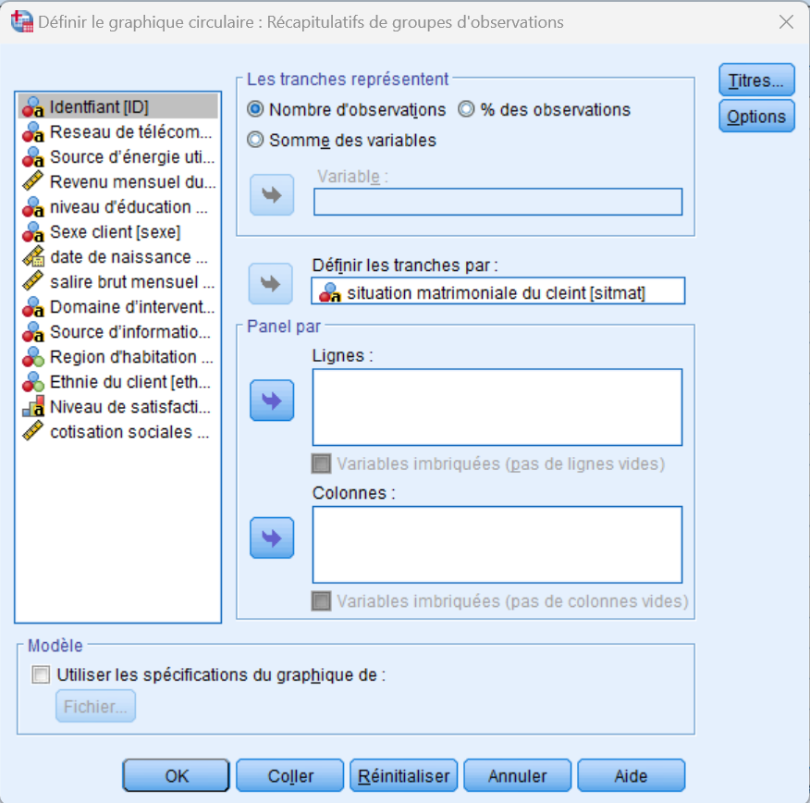
III. Construction des graphiques sous SPSS
5. Diagramme circulaire
Ensuite, vous fournissez la ou les variables :

Slide 32
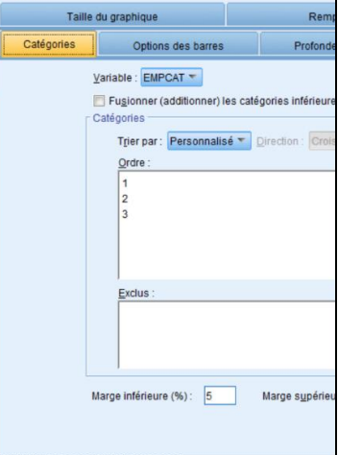
III. Construction des graphiques sous SPSS
6. Mise en forme des graphiques sous SPSS
On peut changer la mise en forme des graphiques, si on le désir, que ce qui apparait par défaut. Pour le faire, il suffit de double cliquez sur le graphique en question. Un nouveau onglet s’ouvre avec les outils de mise en forme. En reprenant, le graphique en barre et en cliquant sur le graphique, on a :
Vous avez en haut du graphique et l’onglet « Propriété » à droite des commandes de mise en forme. Si veut par exemples affiché les valeurs sur les barres, il suffit de sélectionner les barres et cliquer sur la petite commande « afficher les libellés des données » en haut à gauche du graphique.

Slide 33
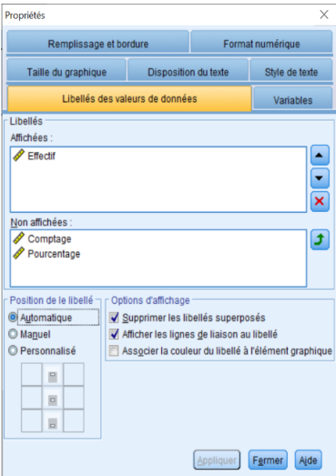
III. Construction des graphiques sous SPSS
6. Mise en forme des graphiques sous SPSS
Mais vous avez à droite, dans propriété une nouvelle boite qui s’ouvre pour vous aider à mettre en forme ces libellées des données :
On pourrait vouloir remplacer les effectifs en valeurs, il suffit de cliquer sur effectif dans la boite et le supprimer en cliquant sur la croix rouge. Et ensuite glisser le « Pourcentage » ou vous le sélectionner et cliquer sur la flèche qui se trouve devant la boîte pour le mettre dans le champ affiché. On pourrait aussi décider de changer la position, il suffit de venir en bas, dans « position de le libellé » et vous cocher ensuite personnalisé. Vous choisissez la position désirée dans les cases. Nous on va mettre en haut.

Slide 34
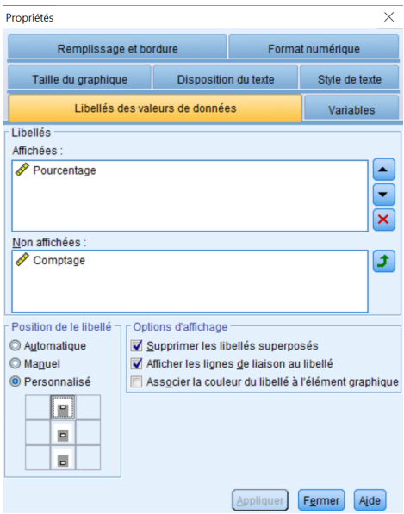
III. Construction des graphiques sous SPSS
6. Mise en forme des graphiques sous SPSS
On peut enlever les bordures, en cliquant sur l’onglet « Remplissages et bordure » dans « Propriétés ». Cliquer sur bordure au milieu et prenez transparent en haut des palettes de couleur ; vous pouvez maintenant appliquer
Pour changer la couleur d’une modalité des légendes, il suffit de sélectionner la barre dans le graphique ou de sélectionner la modalité dans la partie légende. Et cocher la partie « Remplissage » qui a désormais l’apparence ou la couleur de la modalité sélectionnée. Vous pouvez maintenant appliquer. Si on veut changer la couleur bleu clair de la modalité « 1 » de « EMPCAT » en couleur jaune.

Slide 35
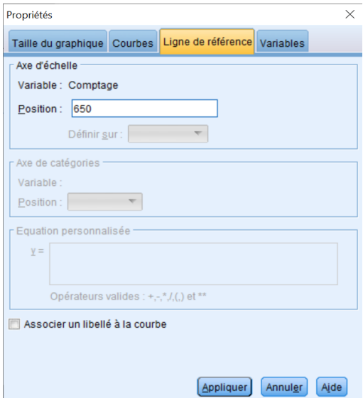
III. Construction des graphiques sous SPSS
6. Mise en forme des graphiques sous SPSS
On pouvait aussi ajouter une barre de référence à 650, en cliquant sur « ajouter une ligne de référence à l’axe Y » . Saisissez la valeur « 650 » et « appliquer ».
Bien d’autres mises en forme sont possible dans cette partie, vous pouvez facilement les comprendre en plaçant votre curseur sur les onglets, les descriptions s’affichent. Une fois que vous ayez fini les mises en forme, fermer tout simplement l’onglet de mise en forme et votre nouvelle mise en forme s’applique à votre graphique dans l’onglet « Sortie ».

Slide 36
IV. Détection des valeurs extrêmes ou aberrantes
1. Détection par boxplot
Nous avons appris en statistiques descriptives que les valeurs aberrantes sont distantes de plus de 3 intervalles interquartiles au-dessous du 1er quartile ou au-dessus du 3ème quartile). Elles faussent considérablement les données, il est donc judicieux de les éliminer. Le boxplot, elles sont représentées par une étoile.
De même que les valeurs aberrantes, les valeurs extrêmes (« outliers » en anglais) sont distantes de plus de 1,5 intervalle interquartile au-dessous du 1er quartile ou au-dessus du 3ème quartile. Le chercheur doit déterminer s'il veut les enlever ou non. Si cela ne fausse pas la normalité de la distribution de la variable, ou si elles sont trop nombreuses, il faut les garder. Dans le box-plot, elles sont représentées par un rond.
Pour détecter les valeurs extrêmes et aberrantes, il existe plusieurs solutions : soit à l’aide de graphiques (box-plot ou histogramme), soit à l’aide d’un tableau fourni par SPSS. Dans le box-plot, les ronds ou étoiles sont accompagnées du numéro de la ligne du sujet dans le fichier de données SPSS (et pas son numéro attribué par le chercheur).

Slide 37
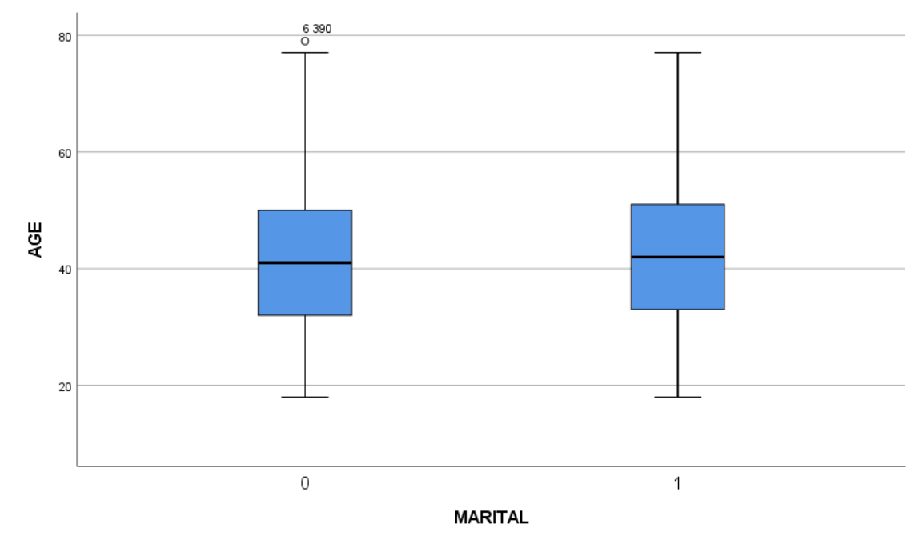
IV. Détection des valeurs extrêmes ou aberrantes
1. Détection par boxplot
Dans la figure ci-dessous le sujet représenté par la ligne 6 390 dans le tableau de données SPSS a une valeur extrême sur la variable « AGE » dans le groupe des femmes

Slide 38
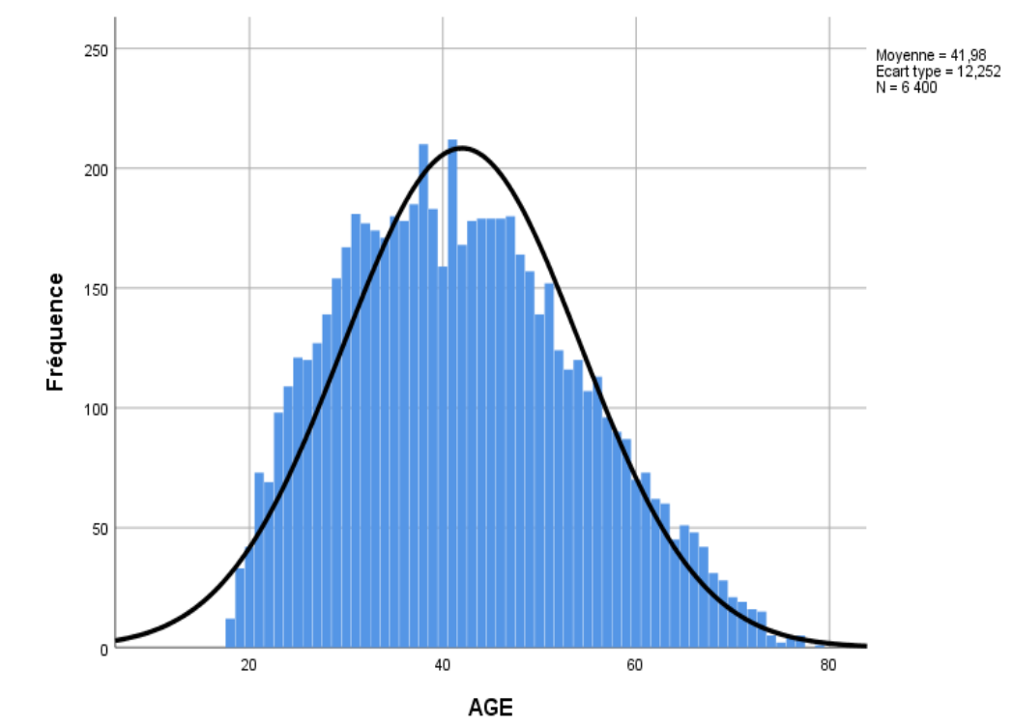
IV. Détection des valeurs extrêmes ou aberrantes
2. Détection par histogramme
Dans un histogramme, le sujet extrême est représenté par un point éloigné des autres. De plus, si la courbe de normalité est affichée, nous pouvons voir que ce sujet n’est pas sous la courbe, donc qu’il dévie de la normalité.

Slide 39
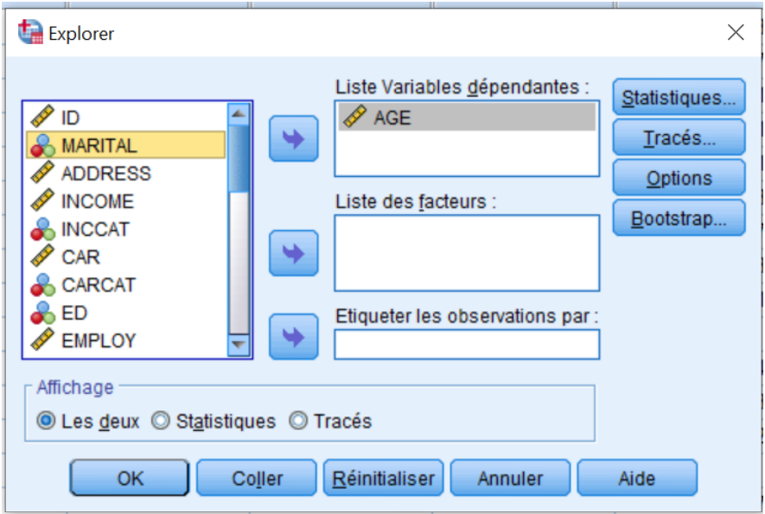
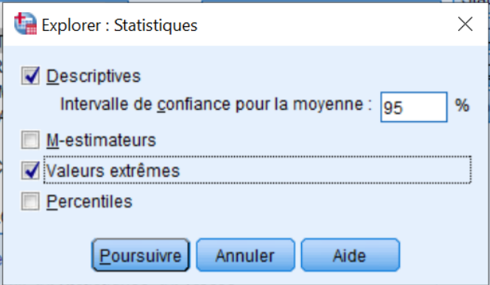
IV. Détection des valeurs extrêmes ou aberrantes
3. Détection par tableau
Il est possible de générer un tableau représentant les 5 valeurs les plus élevées et les 5 valeurs les plus basses. Allez sous Analyse → Statistiques Descriptives → Explorer…,
Entrez la variable souhaitée dans Liste Variables Dépendantes, puis cliquez sur Statistiques. Puis, choisir l’option Valeurs extrêmes.

Slide 40
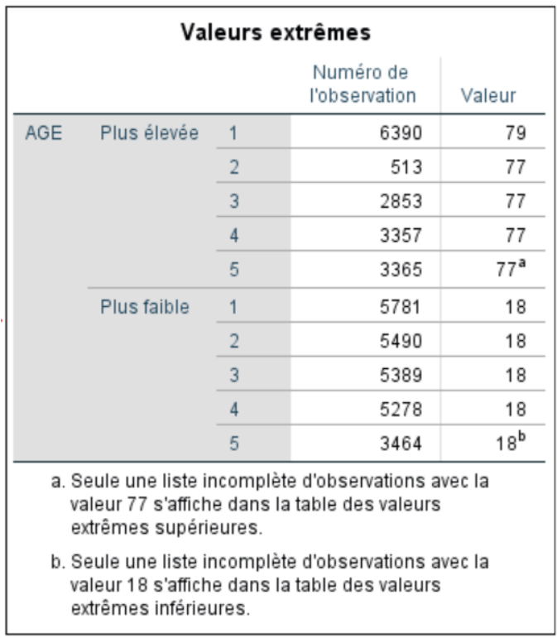
IV. Détection des valeurs extrêmes ou aberrantes
3. Détection par tableau
Le tableau Valeurs Extrêmes donne donc les 5 valeurs supérieures et les 5 valeurs inférieures. Il est difficile de déterminer si les valeurs sont extrêmes uniquement à l’aide du tableau, il faut donc s’aider d’un histogramme ou d’un box-plot. L’avantage du tableau est qu’il vous donne le numéro de la ligne des sujets dans le fichier de données, ce qui permet de les retrouver afin de les éliminer des analyses. Si plusieurs sujets ont le même score, ils apparaîtront dans ce tableau (mais pas dans le box-plot).

Slide 41
IV. Détection des valeurs extrêmes ou aberrantes
4. Elimination des valeurs extrêmes ou aberrantes de l’analyse
Il y a deux solutions pour éliminer les valeurs manquantes ou aberrantes :
• Si ces valeurs ne sont pas nombreuses, on peut juste les supprimer manuellement. En se servant du numéro de la ligne indiquée dans le tableau ou sur la figure box-plot, il suffit de se rendre à la colonne de la variable et n'effacer que cette valeur (pas toutes les autres données du sujet qui peuvent être valides),
• Si les valeurs extrêmes ou aberrantes sont nombreuses, nous pouvons utiliser la commande "Sélectionner les observations". Il suffit de se rendre dans Données → Sélectionner les observations

Slide 42
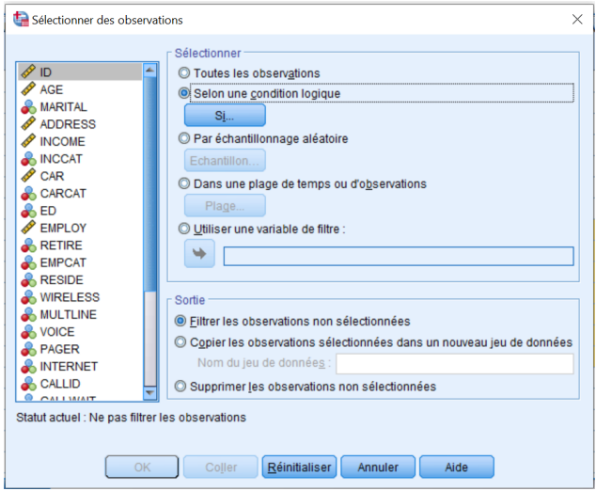
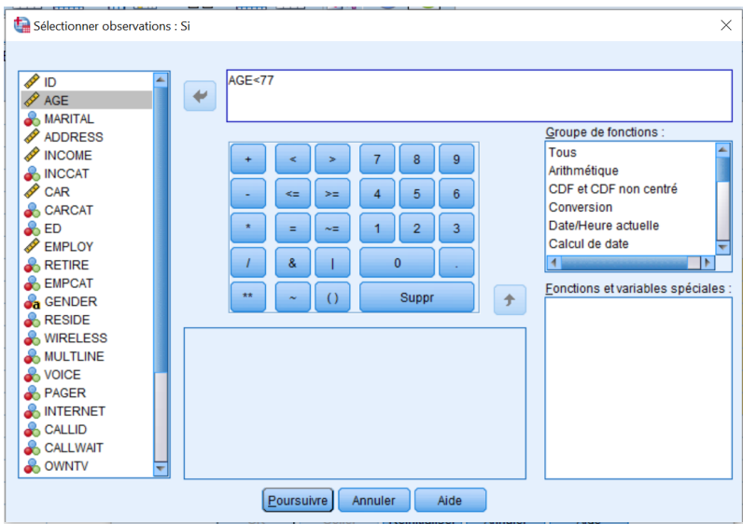
IV. Détection des valeurs extrêmes ou aberrantes
4. Elimination des valeurs extrêmes ou aberrantes de l’analyse
Dans la case Sélectionner, choisir Selon une condition logique, puis cliquer sur Si… Dans la nouvelle fenêtre, entrez la variable pour laquelle vous avez détecté une valeur extrême d’un sujet dans la case. Cette fonction sélectionne les participant-e-s à garder, donc si, comme dans notre exemple, le sujet extrême a une valeur de 77, nous pouvons entrer AGE
Cette option est à désactiver lorsque vous effectuez des analyses sans cette variable-là !!! Surtout lorsque vous avez peu de sujets, vous perdez de précieuses données qui ne sont pas extrêmes.

Slide 43
Conclusion
Cas pratique statistiques descriptives sous SPSS
Base lari

